Slide 1
Κινήσεις Αντικειμένων

Slide 2
Προσθήκη κίνησης
Επιλέγουμε το αντικείμενο και ανοίγουμε Animations.
Επιλέγουμε Entrance, Emphasis, Exit ή Motion Path.
Notes:
Screenshot: https://www.howtoexcel.org/shift-cells-down/

Slide 3
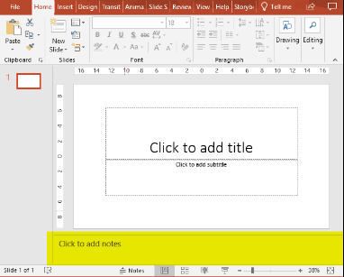
Effect Options
Το Effect Options αλλάζει την κατεύθυνση ή τον τρόπο εκτέλεσης της κίνησης.
Notes:
Screenshot: https://500rockets.io/excel/the-excel-move-column-tutorial-59/

Slide 4

Έναρξη κίνησης
Start On Click: με κλικ.
Start With Previous: μαζί με την προηγούμενη.
Start After Previous: μετά την προηγούμενη.
Notes:
Screenshot: https://smallbiztrends.com/how-to-delete-your-twitter-account/

Slide 5
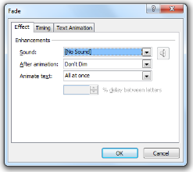
Χρόνος και καθυστέρηση
Duration καθορίζει τη διάρκεια της κίνησης.
Delay ορίζει πόσο θα περιμένει πριν ξεκινήσει.
Notes:
Screenshot: https://excelinsights.net/web/find-replace-data/

Slide 6
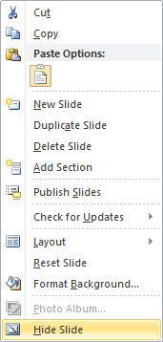
Σειρά και αφαίρεση
Animation Pane εμφανίζει όλες τις κινήσεις.
Move Earlier ή Move Later αλλάζει τη σειρά.
Remove αφαιρεί την επιλεγμένη κίνηση.

Slide 7
Δραστηριότητες Εμπέδωσης
Φύλλο Εργασίας Β.4.2.M14
Σελίδα 109
Ασκήσεις 1-13
Αρχείο: Actors.pptx
Κινήσεις, έναρξη, διάρκεια, καθυστέρηση και σειρά.

Slide 8
Δραστηριότητες Αξιολόγησης
Φύλλο Εργασίας Β.4.2.M14
Σελίδα 110
Ασκήσεις 14-20
Αρχείο: Singers.pptx
Πρόσθεσε, τροποποίησε ή αφαίρεσε κινήσεις.

